Slide 1
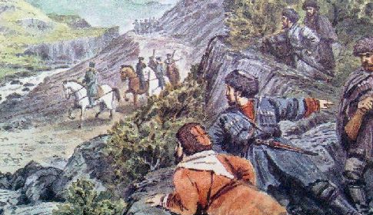
Завершающий этап Кавказской войны (1856-1864)
Д/з § 6, стр. 40, вопросы.

Slide 2
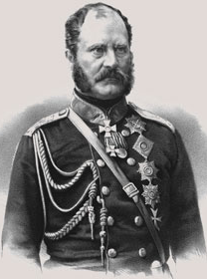
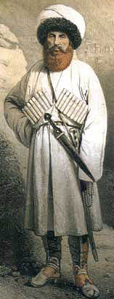
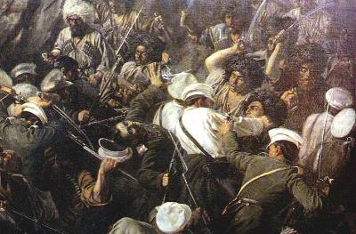
Активизация действий России на Кавказе
В 1856г. Александр II назначил командующим
Кавказской армией князя А.И. Барятинского.
В апреле 1859г. русские взяли резиденцию
имама Шамиля – аул Ведено.
26 августа 1859 г. был взят штурмом аул Гуниб
и Шамиль сдался в почётный плен.
Узнав о пленении Шамиля его наиб (наместник)
на Западном Кавказе (в Черкесии и Абхазии)
Мухаммед – Амин прекратил борьбу.
В конце 1859г. умер лидер горцев Сефер – бей.
Но адыги продолжали сопротивляться русским.
Князь А.И. Барятинский
В октябре 1860г. был разработан
план вытеснения горцев на равнину.
Почему русские власти стремились переселить горцев на равнину?
Имам Шамиль

Slide 3
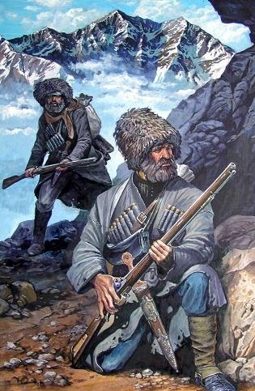
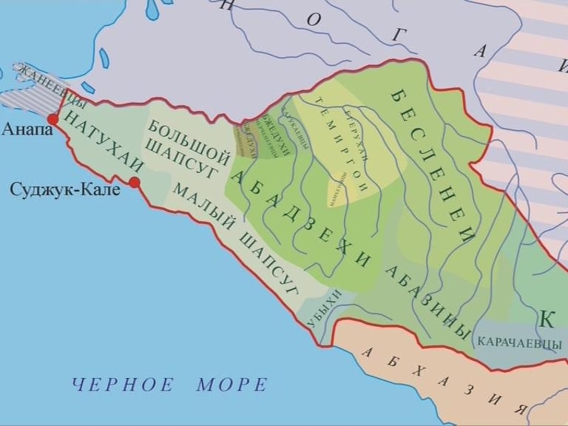
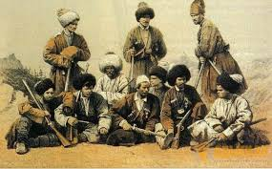
Активизация действий России на Кавказе
Активные действия русских войск на Кавказе усилили антироссийскую деятельность Турции и Англии.
Они предоставляли горцам деньги, оружие и пытались организовать единое управление движения сопротивления адыгских племён продвижению русских войск.
Летом 1861г. был создан «Меджлис вольности черкесской», который объединял элиту убыхов, абадзехов и шапсугов.
Почему Османская и Британская империи оказывали материальную и моральную поддержку горцам?

Slide 4
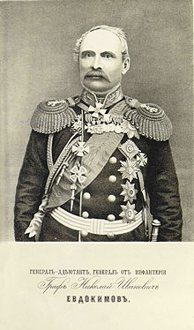
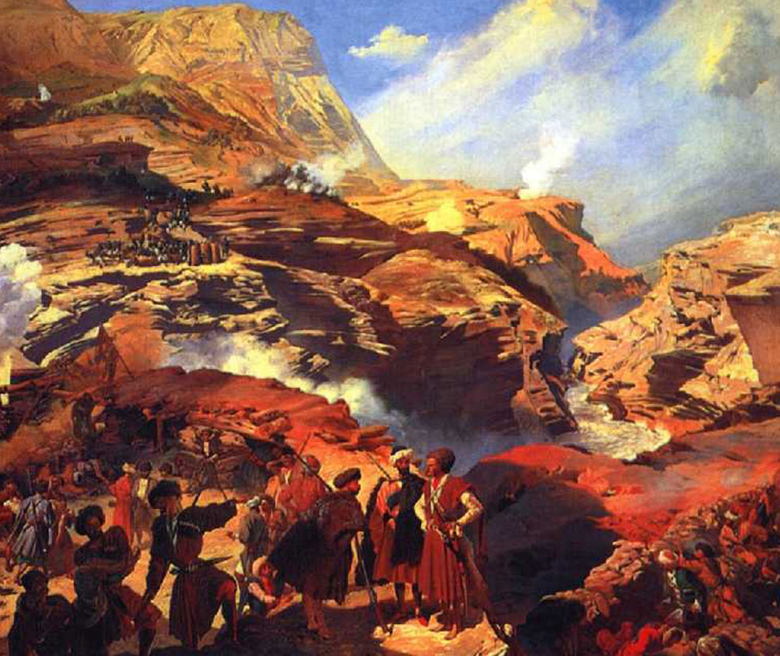
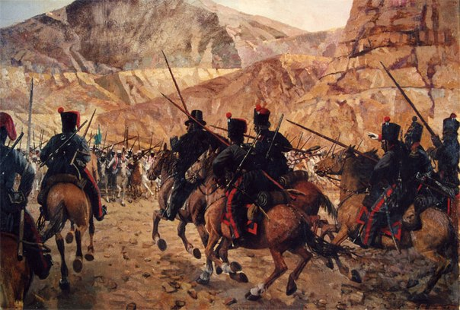
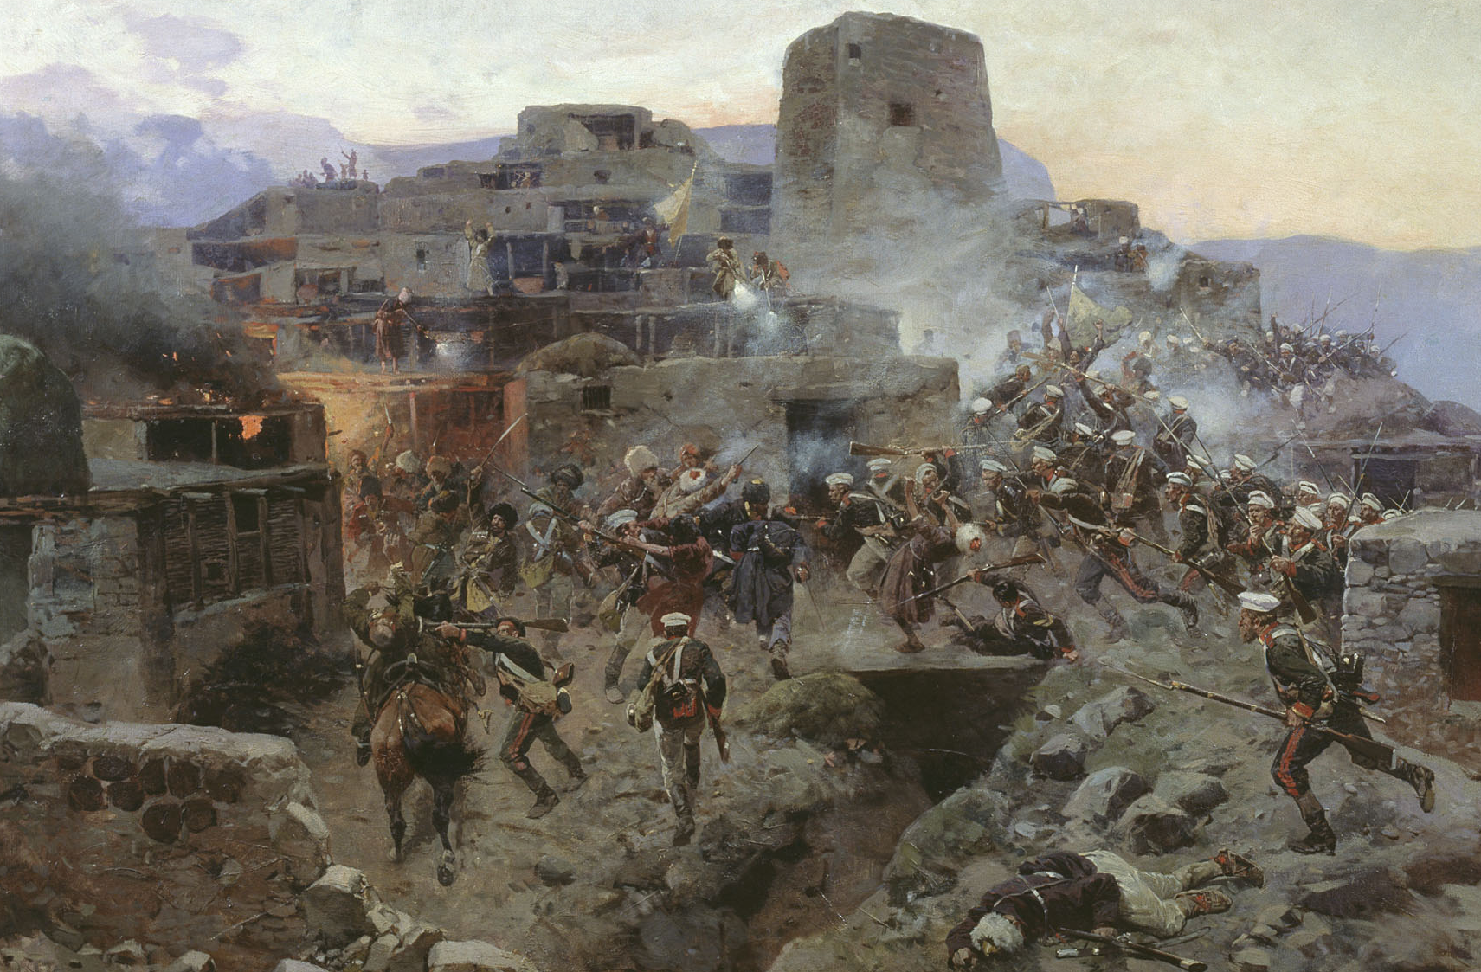
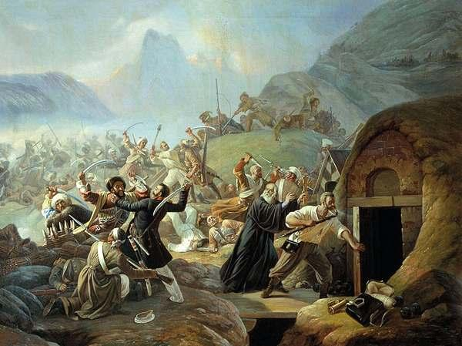
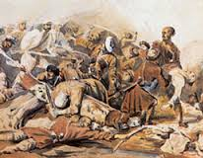
Завоевание Левобережья Кубани
Русские войска в Закубанье под командованием генерал-адъютанта Н.И. Евдокимова планомерно продвигались по землям горцев, «принуждая их к покорности».
Какие методы при этом использовались?

Slide 5
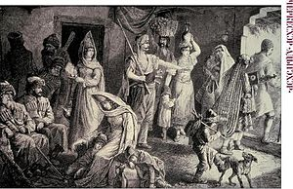
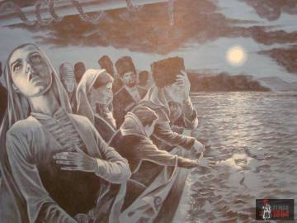
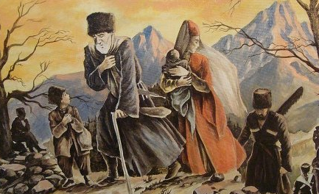
Мухаджирство
Горцы не могли сопротивляться регулярной русской армии.
Но и покоряться не хотели.
Большинство решило покинуть родину и переехать в Османскую империю к соверующим мусульманам.
Переселенцев называли «мухаджиры».
Сначала Турция не давала разрешения на переселение горцев, но затем изменила свою позицию?
Почему Турция была заинтересована
в переселении адыгов на свою территорию?

Slide 6
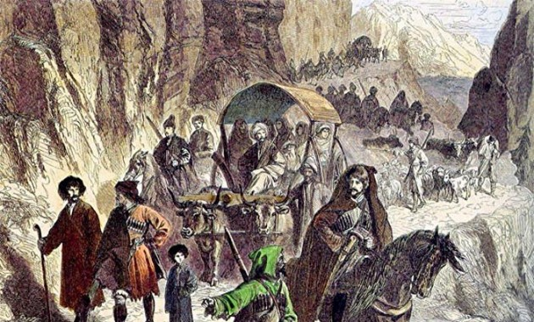
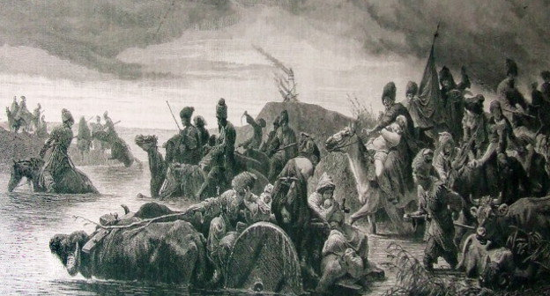
Мухаджирство
Генерал-адъютант Н.И. Евдокимов:
«Полагаю полезным для правительства удаление беспокойных людей, наименее расположенных к заселению берегов Кубани…»
Как относилось к переселению адыгов кавказское военное командование?

Slide 7
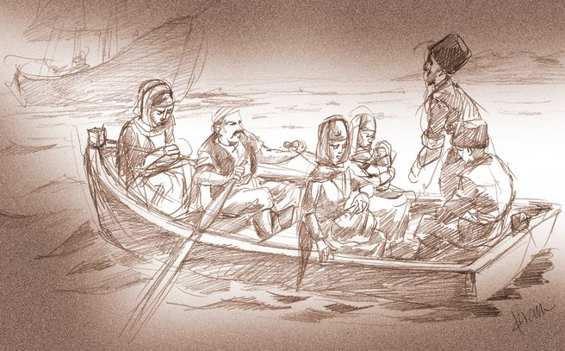
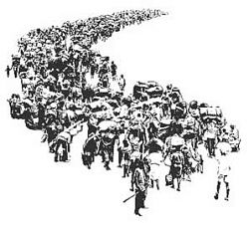
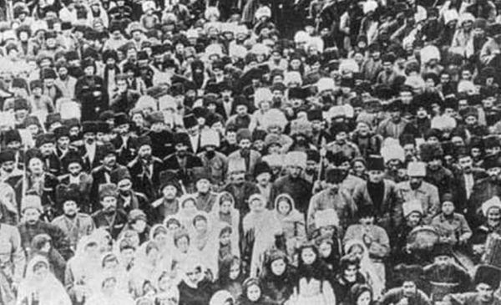
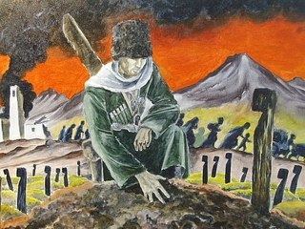
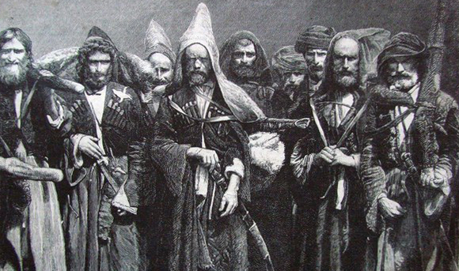
Мухаджирство
По некоторым данным с территории Северного Кавказа эмигрировало более 493 000 горцев.
В их числе: -45 023 натухайцев
27 337 абадзехов
165 626 шапсугов
74 567 убыхов
11 873 джигетов
10 500 бжедухов
30 000 абазинцев
4000 бесленеевцев
15 000 темиргоевцев
30 650 ногайцев
17 000 кабардинцев
21 193 чеченца

Slide 8
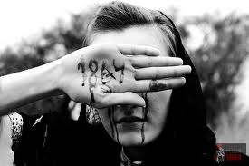
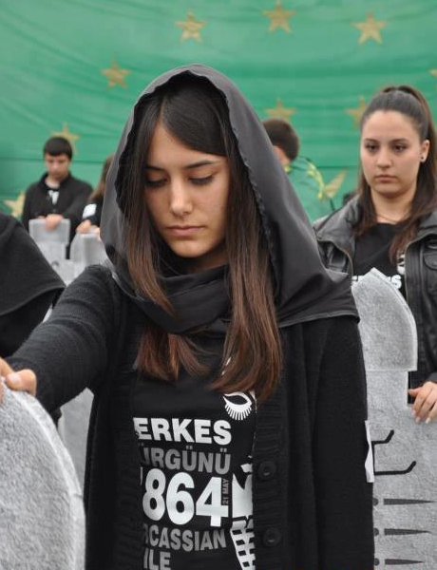
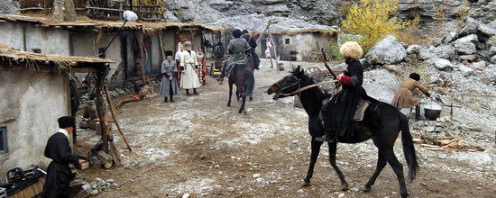
Мухаджирство
Переселение огромных масс людей сопровождалось бесчисленными лишениями и их гибелью как в пути, так и в самой Турции, оказавшейся неготовой для принятия такого числа переселенцев.
Трагедия мухаджирства ( переселения горцев) - самое тяжёлое последствие закончившейся 21 мая 1864г. Кавказской войны – самой длительной в истории России.

